Slide 1
Welcome
To
ICT Class
For
HSC

Slide 2
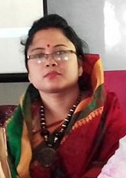
Susmita Roy
Lecturer
Of ICT
Chirirbandar Govt. College
Dinajpur.

Slide 3
পাঠ পরিচিতি
শ্রেনীঃ একাদশ-দ্বাদশ
বিষয়ঃ তথ্য ও যোগাযোগ প্রযুক্তি
অধ্যায়ঃ দ্বিতীয়

Slide 4
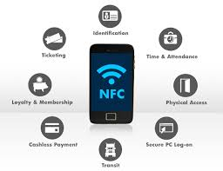
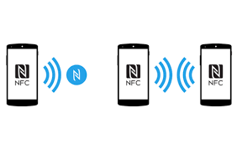
নিচের ছবিগুলি লক্ষ করি

Slide 5
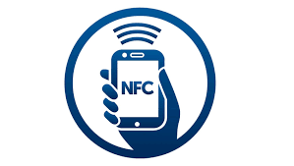
আজকের পাঠের আলোচ্য বিষয়-
NFC-Near Field Communication

Slide 6
শিখনফল এই পাঠ শেষে শিক্ষার্থীরা...
NFC কি তা বলতে পারবে;
NFC এর প্রকারভেদ ব্যাখ্যা করতে পারবে;
NFC এর ব্যবহার সর্ম্পকে আলোচনা করতে পারবে।

Slide 7
একক কাজ
NFC কি?
সময়-২মিনিট

Slide 8
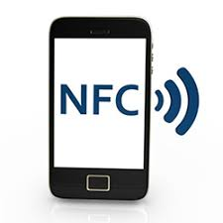
NFC-Near Field Communication
NFC-Near Field Communication-হলো এক সেট স্ট্যাণ্ডার্ড যা রেডিও সিগন্যাল ব্যবহার করে খুব কাছাকাছি ৪ হতে ১০ সেমি বা পরস্পরের সংস্পর্শে ঠাকা দুটি ডিভাইসের মধ্যে তারবিহীন উপায়ে তথ্য আদান প্রদানের জন্য ব্যবহৃত হতে পারে।
এটি ব্লুটুথের চেয়ে দ্রুতগতিসম্পন্ন এবং এতে রেডিও ফ্রিকোয়েন্সি আইডেন্টিফিকেশন প্রযুক্তি ব্যবহৃত হয়ে থাকে। বড় সুবিধা হলো ব্লুটুথের মত এদেরকে ম্যানুয়ালী পেয়ারিং করার প্রয়োজন হয়। আরেকটি সুবিধা হলো সংযোগের জন্য এমন প্যাসিভ ডিভাইস ব্যবহার করা যায় যেগূলতে কোন বিদ্যুতের প্রয়োজন নেই।
যেমন-ট্রাভেল কার্ড, ডেবিট কার্ড,আইডি কার্ডে এই প্রযুক্তি ব্যবহার করে আইডেন্টিফিকেশন বা লেনদেন এর কাজটি করা সম্ভব হচ্ছে।

Slide 9
NFC-Near Field Communication
সক্রিয় ডিভাইস
নিষ্ক্রিয় ডিভাইস

Slide 10
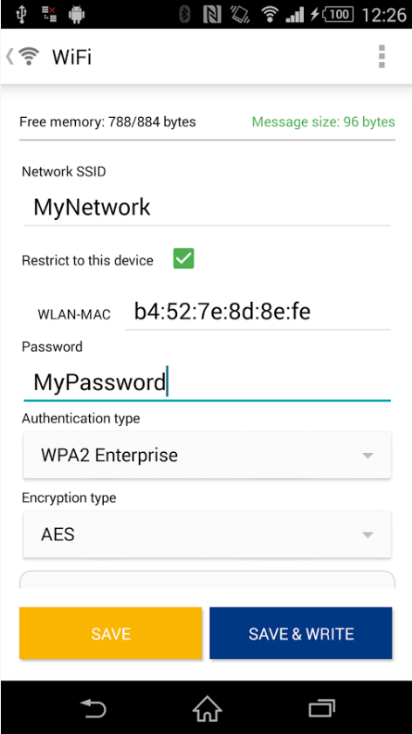
সক্রিয় ডিভাইসঃ NFC Reader/Writer সমৃদ্ধ হয়ে থাকে।তথ্য নিজের মধ্যে সংরক্ষন, অন্য ডিভাইসের তথ্য পঠন এবং প্রয়োজনে অন্য ডিভাইসে তথ্য ট্রান্সমিট করতে সক্ষম।
নিষ্ক্রিয় ডিভাইসঃ NFC নিষ্ক্রিয় ডিভাইস কেবলমাত্র তথ্য সংরক্ষণ করতে পারে। এই তথ্য ঐ ডিভাইস হতে অন্য কোন সক্রিয় NFC Read/Write পড়তে সক্ষম হলেও প্যাসিভ ডিভাইস নিজে তার মধ্যে থাকা এই তথ্য পড়তে পারে না।

Slide 11
জোড়ায় কাজ
NFC এর প্রকারভেদ ব্যাখ্যা কর।
সময়-৫মিনিট

Slide 12
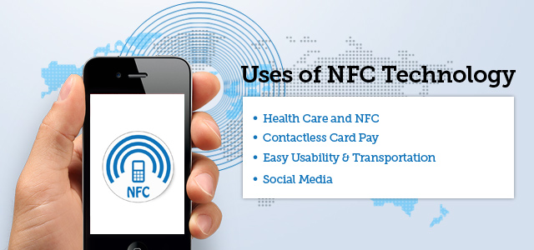
NFC এর ব্যবহার
ইলেক্ট্রনিক হেলথ কার্ডে স্বাস্থ্য সংশ্লিষ্ট বিভিন্ন তথ্য সংরক্ষনে

Slide 13
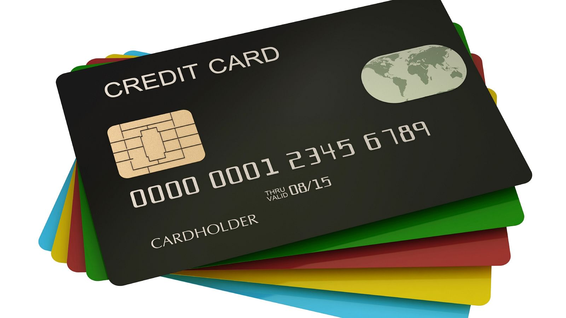
NFC এর ব্যবহার
ডেবিট/ক্রেডিট কার্ডে

Slide 14
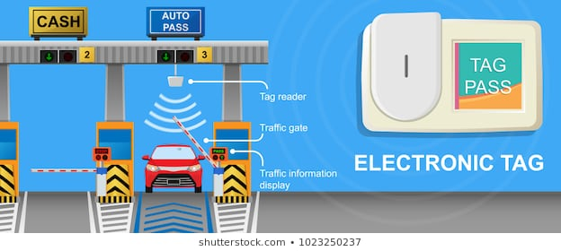
NFC এর ব্যবহার
টোল প্লাজায় টোল পরিশোধ, বাস/ট্রেনের পরিশোধ প্রভৃতিতে সক্ষম ইলেকট্রনিক কার্ডে

Slide 15
NFC এর ব্যবহার
বিভিন্ন অফিসে কর্মচারীদের অ্যাকসেস কন্টোলে সক্ষম আইডি কার্ডে

Slide 16
দলীয় কাজ
NFC এর ব্যবহার সর্ম্পকে আলোচনা কর।
সময়- ১০মিনিট

Slide 17
বাড়ির কাজ
NFC এর সুবিধা ও অসুবিধা গুলির তালিকা করে নিয়ে আসবে।

Slide 18
Thanks
To
All.

